Slide 1

▶ YouTube トレンド ランキング
2026年10月01日 · 急上昇 TOP 10 発表

Slide 2
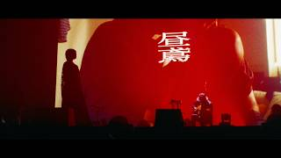
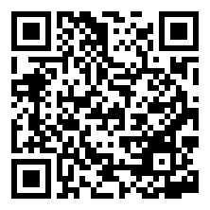
#10
ヨルシカ - LIVE「昼鳶」
📺 ヨルシカ / n-buna Official
👁 489,636 👍 21,521 💬 821
⏱ 3:18 · 📅 公開14時間前
https://www.youtube.com/watch?v=6-YdwCEmPro
💡 公開14時間で急上昇入り！ 10万再生突破の話題作 いいね率4.4%と好評価

Slide 3

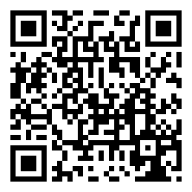
#9
【まとめ】感謝の花束を渡す無馬【叶/にじさんじ切り抜き/ストグラ切り抜き/無馬かな】
📺 白瀬
👁 122,350 👍 1,933 💬 91
⏱ 43:38 · 📅 公開0時間前
https://www.youtube.com/watch?v=xk5JEbTWhC4
💡 公開0時間で急上昇入り！ 10万再生突破の話題作

Slide 4

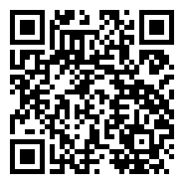
#8
「ダウンタイム」特別予告「共闘」編 - Netflix
📺 Netflix Japan
👁 44,149 👍 136 💬 10 📈+251.2%
⏱ 0:44 · 📅 公開22時間前
https://www.youtube.com/watch?v=bX1lt9yF_3s
💡 公開22時間で急上昇入り！ 急上昇中の新興コンテンツ 前日比+251.2%の爆発的な伸び

Slide 5

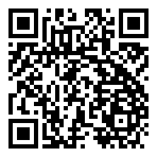
#7
pupa
📺 natori - Topic
👁 68,530 👍 4,445 💬 253
⏱ 3:29 · 📅 公開8時間前
https://www.youtube.com/watch?v=Jx7Pw8F3z0g
💡 公開8時間で急上昇入り！ 急上昇中の新興コンテンツ いいね率6.5%と視聴者の支持が非常に高い

Slide 6

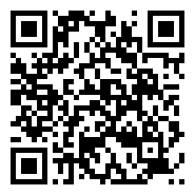
#6
【APEX】CRカップ魔王合わせ【しゃかちゃ Rasっち】コーチ:YukaF 3
📺 Kuzuha Channel
👁 736,600 👍 6,543 💬 38
⏱ 5:55:49 · 📅 公開4時間前
https://www.youtube.com/watch?v=uJCNFbSaJxE
💡 公開4時間で急上昇入り！ 50万再生の注目コンテンツ

Slide 7
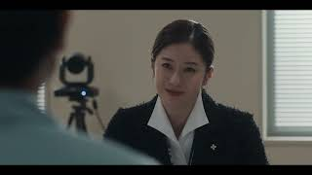
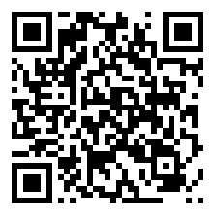
#5
主演：内野聖陽×共演：松本若菜・北村一輝、実話を基にした逆襲エンターテインメント『負けへんで』本予告
📺 シネマカフェ／cinemacafenet
👁 9,887 👍 19 💬 1
⏱ 1:03 · 📅 公開12時間前
https://www.youtube.com/watch?v=fMEoIPruRWE
💡 公開12時間で急上昇入り！ 急上昇中の新興コンテンツ

Slide 8

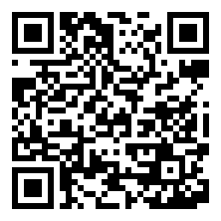
#4
初星学園 「Agitato」Official Music Video (HATSUBOSHI GAKUEN - Agitato)
📺 初星学園
👁 316,783 👍 15,239 💬 512
⏱ 3:22 · 📅 公開10時間前
https://www.youtube.com/watch?v=hSg9Yb28vZA
💡 公開10時間で急上昇入り！ 10万再生突破の話題作 いいね率4.8%と好評価

Slide 9

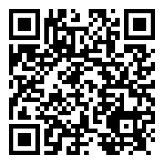
#3
LF進化前アヌビス1体でヘラ・ウルズ降臨を完全攻略する配信。【パズドラ】
📺 ゆうこる/Yuukoru
👁 1,677,210 👍 6,444 💬 4
⏱ 9:35:47 · 📅 公開1時間前
https://www.youtube.com/watch?v=8gnukWDaTzg
💡 公開1時間で急上昇入り！ 100万再生超の大ヒット

Slide 10

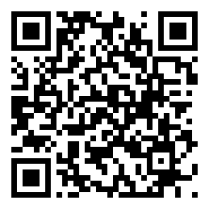
#2
磯村勇斗と末澤誠也が予告編の反応を検証してみた！映画『mentor』10月16日(金) 全国公開
📺 avex pictures
👁 45,656 👍 3,427 💬 60
⏱ 9:21 · 📅 公開14時間前
https://www.youtube.com/watch?v=3hRe2y7VXsM
💡 公開14時間で急上昇入り！ 急上昇中の新興コンテンツ いいね率7.5%と視聴者の支持が非常に高い

Slide 11

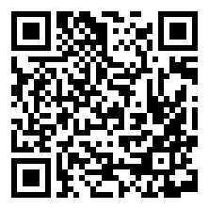
🏆 NO. 1 🏆
Mrs. GREEN APPLE「ア・ポステリオリ」Official Music Video
👁 2,023,846 👍 53,774 💬 3,358 ⏱ 3:25 📅 公開11時間前
💡 公開11時間で急上昇入り！ 100万再生超の大ヒット いいね率2.7%と好評価
https://www.youtube.com/watch?v=gaf-pO2PdO8

Slide 12





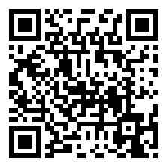



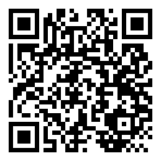
🎬 エンタメ 人気動画 TOP 5
#1
いや勝つんかいw #おもしろ #エンタメ #ネタ #バズれ #shorts
📺 やっさん2 👁 19,165,291 👍 157,697 ⏱ 0:10 📅 2025-08-09
https://www.youtube.com/watch?v=fBQOV3jiST0
#2
クビの真相は？【GOKKO】【ごっこ倶楽部】【企業研究】【エンタメ業界】【IT業界】…
📺 ごっこ倶楽部の楽屋 👁 12,786,189 👍 170,237 ⏱ 1:28 📅 2025-04-14
https://www.youtube.com/watch?v=i5TSvrhVH94
#3
Avrupa Yakası Bölümler 7/24 #canlıyayın
📺 Avrupa Yakası 👁 11,872,611 👍 7,768 ⏱ 不明 📅 2025-10-30
https://www.youtube.com/watch?v=NGsjOrzwjZk
#4
狩野英孝のマイクラ実況が面白いwww#エンタメ #マイクラ #狩野英孝
📺 はるえもん 👁 11,816,013 👍 186,914 ⏱ 1:33 📅 2025-07-05
https://www.youtube.com/watch?v=21eblauBPy8
#5
BLOK EKIPA 🔴 MARATON ODCINKÓW 24/7 | SPInk…
📺 SPInka Film Studio (official) 👁 11,732,632 👍 31,555 ⏱ 不明 📅 2026-06-11
https://www.youtube.com/watch?v=9Omr7v9omIQ

Slide 13







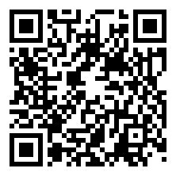


🎮 ゲーム 人気動画 TOP 5
#1
見たことの無い落ち方をする配信者#葉 #ゲーム実況 #切り抜き #onlyup
📺 葉ちゅべ 👁 23,344,696 👍 411,844 ⏱ 0:38 📅 2023-07-07
https://www.youtube.com/watch?v=0cjKg-Z3xak
#2
感動のダブルスイカ‼️ #スイカゲーム #ゲーム実況 #サワヤンゲームズ
📺 にこみチャンネル 👁 20,480,096 👍 362,042 ⏱ 0:59 📅 2023-12-22
https://www.youtube.com/watch?v=mhCy0IgobIw
#3
全部ひっかかる人【しょぼんのアクション3D】 #ゲーム実況
📺 タン 👁 19,850,870 👍 389,568 ⏱ 1:00 📅 2023-09-28
https://www.youtube.com/watch?v=XGbduoPa_-0
#4
ロシア人を質問責めしたら反応がカワイイwwwww【Liar’s Bar/ライアーズバ…
📺 ゼロ / ZERO 👁 18,664,704 👍 545,911 ⏱ 0:44 📅 2024-12-11
https://www.youtube.com/watch?v=k3pCB0OwN10
#5
息子の扱いが酷すぎる男。#ゲーム実況 #shorts
📺 ぱんお。 👁 18,065,665 👍 250,460 ⏱ 0:58 📅 2026-03-12
https://www.youtube.com/watch?v=ffE0CxNxrII

Slide 14







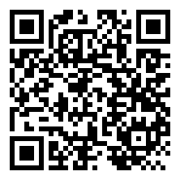


✨ アニメ 人気動画 TOP 5
#1
YOASOBI「勇者」 Official Music Video／TVアニメ『葬送の…
📺 YOASOBI 👁 225,450,881 👍 1,235,847 ⏱ 3:24 📅 2023-09-29
https://www.youtube.com/watch?v=OIBODIPC_8Y
#2
TVアニメ『呪術廻戦』第2期「渋谷事変」ノンクレジットOPムービー／OPテーマ：Ki…
📺 TOHO animation チャンネル 👁 167,414,463 👍 0 ⏱ 1:31 📅 2023-09-01
https://www.youtube.com/watch?v=5yb2N3pnztU
#3
TVアニメ『呪術廻戦』第2期「懐玉・玉折」ノンクレジットOPムービー／OPテーマ：キ…
📺 TOHO animation チャンネル 👁 152,417,763 👍 0 ⏱ 1:31 📅 2023-07-07
https://www.youtube.com/watch?v=gcgKUcJKxIs
#4
TVアニメ「マッシュル-MASHLE-」第2期ノンクレジットOPムービー｜Creep…
📺 アニプレックス チャンネル 👁 134,241,508 👍 1,358,826 ⏱ 1:31 📅 2024-01-07
https://www.youtube.com/watch?v=210R0ozmLwg
#5
Mrs. GREEN APPLE「ライラック」MV - TVアニメ『忘却バッテリー』…
📺 Mrs. GREEN APPLE 👁 58,744,126 👍 184,807 ⏱ 4:53 📅 2024-07-04
https://www.youtube.com/watch?v=-NFhRWhkp7I

Slide 15







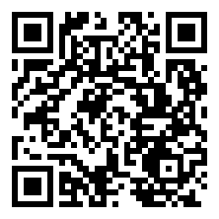


🍿 映画 人気動画 TOP 5
#1
ってるワイフ#film #映画レビュー #映画紹介 #映画 #映画解説 #ドラマ #…
📺 slin映画館 👁 7,386,103 👍 106,406 ⏱ 2:59 📅 2025-06-30
https://www.youtube.com/watch?v=myP46pO9xsU
#2
シンクロ率100％だった映画『Michael』の裏側
📺 フィルムチェーン 👁 7,196,713 👍 108,398 ⏱ 0:56 📅 2026-05-18
https://www.youtube.com/watch?v=lyZZdUUM_GM
#3
歌舞伎町タワーの日本一高い映画館「109シネマズプレミアム新宿」を正直レビュー！
📺 正直レビュー 🍰🍛 👁 6,958,693 👍 120,726 ⏱ 1:00 📅 2025-03-15
https://www.youtube.com/watch?v=2a1YM7MCXng
#4
フロント・オブ・ザ・クラス#映画紹介 #映画解説 #映画レビュー #映画 #film…
📺 slin映画館 👁 4,299,364 👍 89,149 ⏱ 3:00 📅 2025-06-20
https://www.youtube.com/watch?v=-gJhW-zRyz8
#5
市川團十郎が語る映画「国宝」の率直な感想と歌舞伎への想い
📺 KABUKU. / 市川團十郎。 👁 3,790,318 👍 47,077 ⏱ 17:48 📅 2025-07-12
https://www.youtube.com/watch?v=OhHzzl4Z6qU

